Slide 1


распараллеливание аналитики видео

Slide 2

I. Актуальность проекта
Что такое анализ данных?
Анализ данных - это практика работы с данными для сбора полезной информации, которая затем может использоваться для принятия обоснованных решений

Slide 3
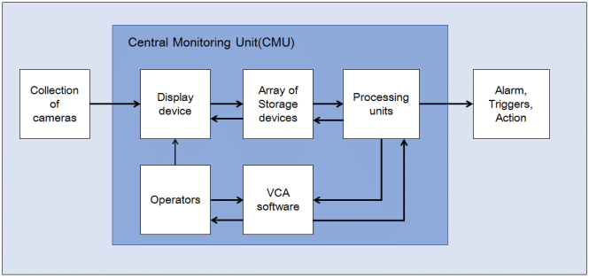
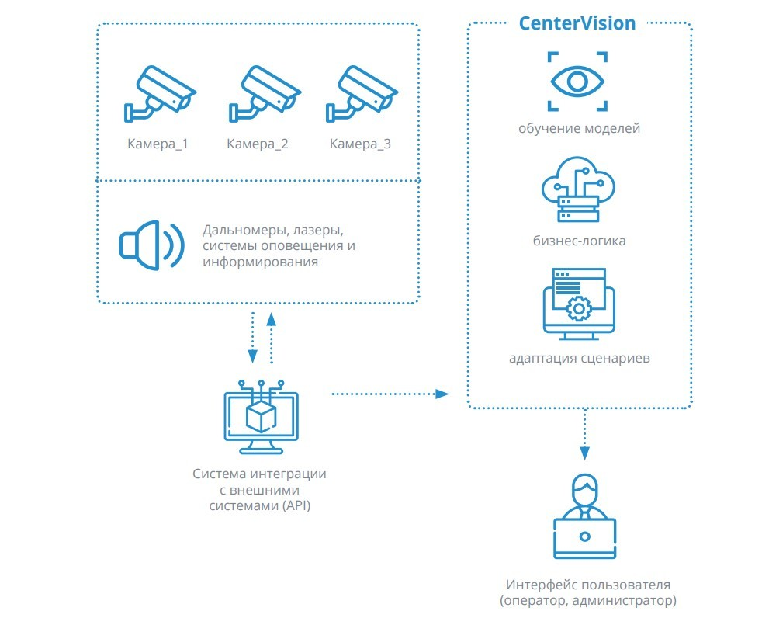
Видеоанализ
Компоненты системы анализа видеоконтента
Анализ видеоконтента или аналитика видеоконтента (VCA), также известный как анализ видео или видеоаналитика (VA), - это возможность автоматического анализа видео для обнаружения и определения временных и пространственных событий
Структура системы CenterVision (источник: Центр 2М).

Slide 4
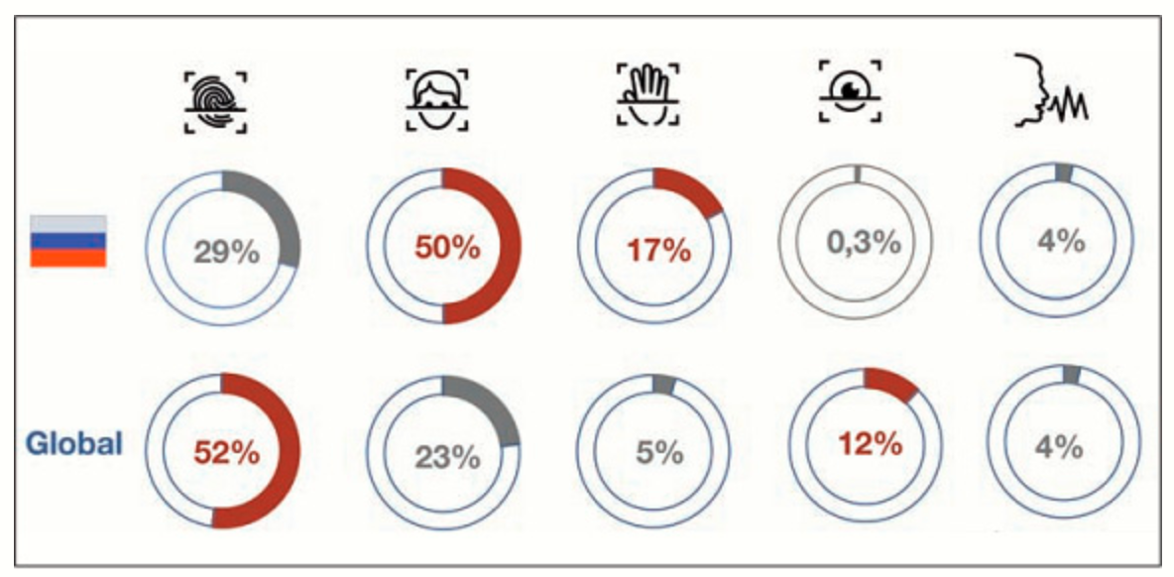
Связанные изображения с видеоанализом
Сравнение российского и мирового рынка видеоаналитики
(источник: J’son & Partners, 2018)

Slide 5
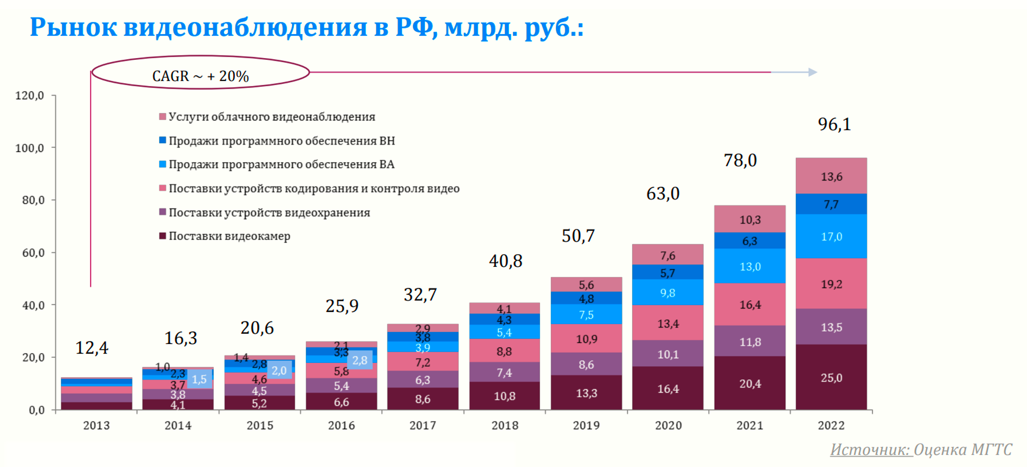
Связанные изображения с видеоанализом

Slide 6
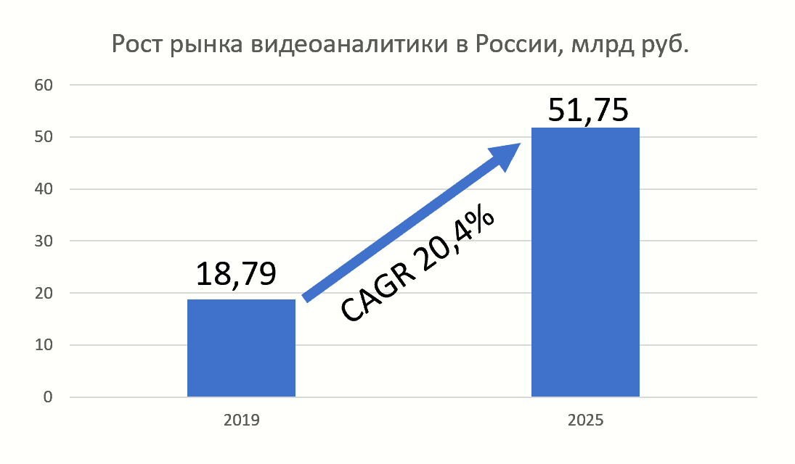
Связанные изображения с видеоанализом
Рост рынка видеоаналитики в России с 2019 по 2025 г. (источник: оценка TAdviser, 2019 г.).

Slide 7
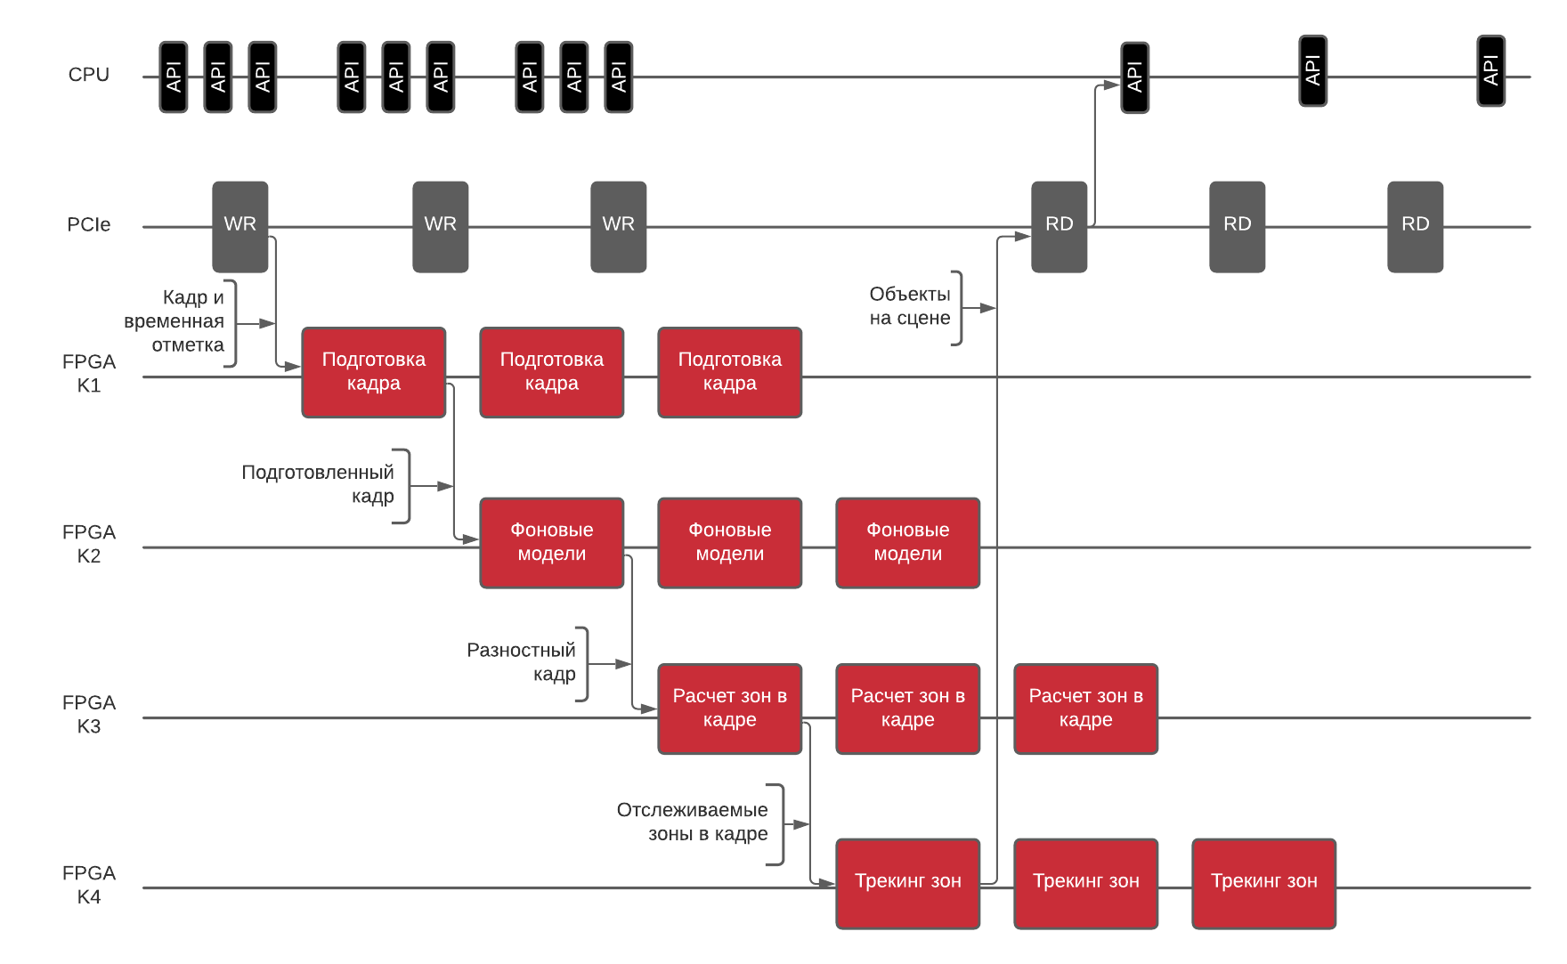
II. Функциональная схема предложенной схемы

Slide 8
III. Возможные применения системы для решения практических вычислительных задач
Обнаружение инцидентов
Обнаружение движения
Распознавание лиц
Автоматическое отслеживание объекта

Slide 9
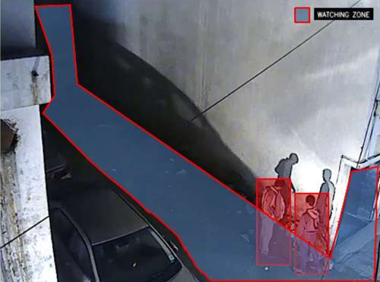
Некоторые иллюстрации
Видеоаналитика Advanced Motion Detection в Гургаоне,
I2V Systems Private Limited

Slide 10

Некоторые иллюстрации

Slide 11
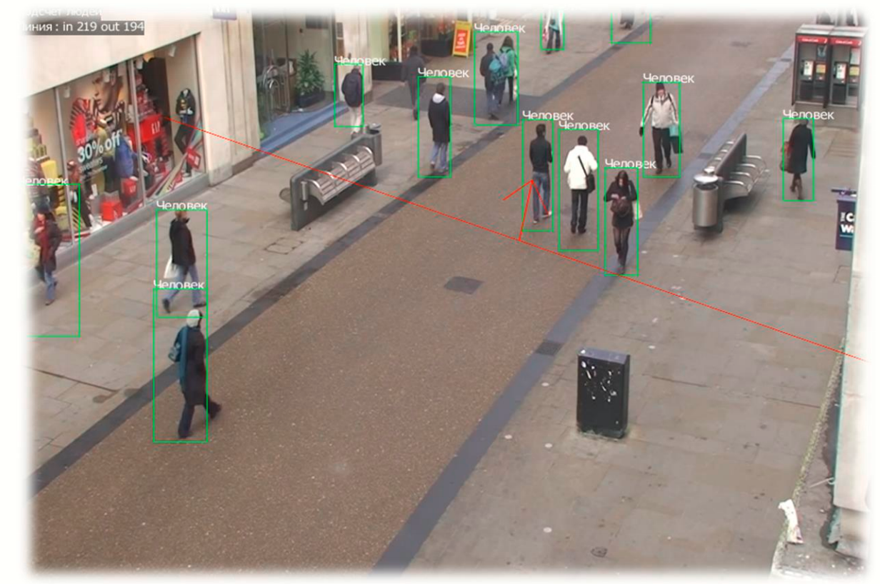
Некоторые иллюстрации
Детектор подсчёта людей «Интегра-Видео»
(источник: integra-s.com)

Slide 12

Спасибо преподавателям и друзьям за то, что слушали !!!

